Slide 1


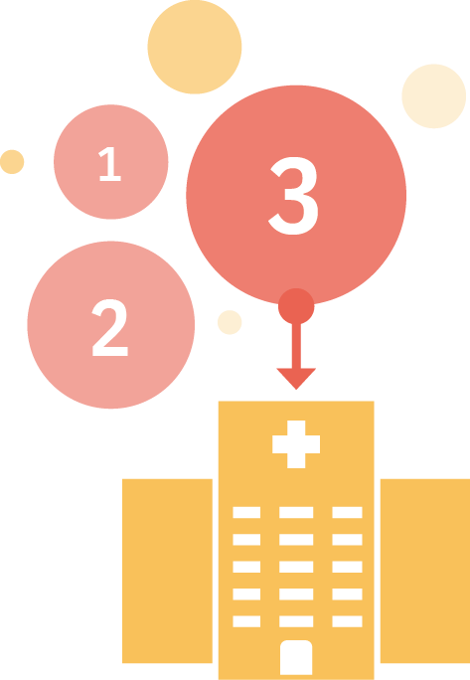


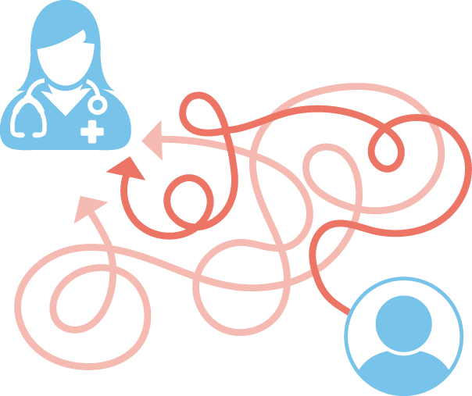

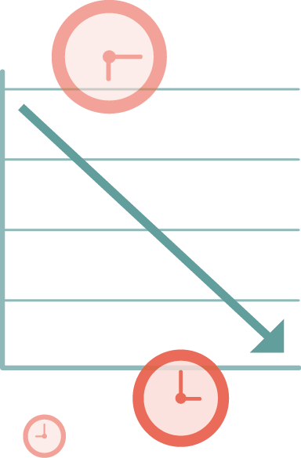

POPRAWA
DIAGNOSTYKI
SZPICZAK
DIAGNOZOWANIE – WYZWANIA
Pacjenci cierpiący na szpiczaka
odwiedzą lekarza podstawowej opieki zdrowotnej
co najmniej razy,
zanim otrzymają skierowanie do specjalisty.
Szpiczak daje
niespecyficzne objawy,
takie jak ból pleców czy zmęczenie,
przez co jest trudny do rozpoznania
przez lekarza podstawowej opieki zdrowotnej.
3
Średni czas
diagnozowania szpiczaka to
108,6 dni,
ale u 25% pacjentów trwa to ponad
8 miesięcy.
Pacjenci doświadczają objawów szpiczaka średnio przez
1 miesiąc,
zanim udadzą się do lekarza.
25% pacjentów zwleka z wizytą ponad
3 miesiące.
Droga do uzyskania diagnozy jest długa
i trudna.
Według brytyjskiego badania
34%
pacjentów zdiagnozowano
W sytuacjach nagłych.
Późna diagnoza ma negatywny wpływ
na jakość życia pacjenta i długość czasu wolnego od choroby.
POPRAWA
SZANS NA PRZEŻYCIE

